Slide 1
70 лет со дня освобождения г.Шахты

Slide 2
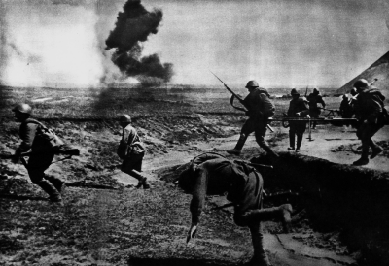
21 июля 1942 г. город Шахты был оставлен нашими войсками. И сейчас, через десятки лет, шахтинцы, пережившие фашистский «новый порядок», не могут без содрогания вспоминать черные дни оккупации.
Первой акцией немецкого командования в нашем городе были расстрелы жителей. Этим занималась военная комендатура, жандармерия, гестапо, которое находилось в здании 2-го отделения милиции по ул. Ленина, 155. Здесь же разместилась и тюрьма.

Slide 3
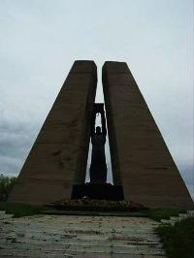
За период оккупации в городе было уничтожено около 14 тысяч человек, из которых 3500 человек были сброшены в шурф шахты им. Красина. Шахтинцев приводили к стволу и расстреливали, а многих сбрасывали в шахту живыми.
В 1959 г. на шахте им. Красина был установлен обелиск и памятник (автор - Ф.С. Комаров), а в 1975 г. сооружен величественный мемориал. В центре - скульптурная группа: два обелиска символизируют террикон шахты, между ними 8-метровая фигура шахтера, в руках которого чаша с Вечным огнем. Слева от скульптурной группы - стена захоронения, в нишах которой находятся шахтерские каски. Рядом - надгробная плита памяти жертвам фашизма.
«Над вашей могилой восходит зенит Шахтёром добытого солнца. Ничто не забыто, никто не забыт. Потомки придут, чтобы вам поклониться».

Slide 4
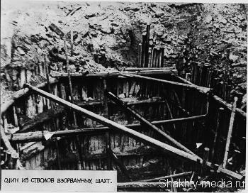
В городе царило безвластие.. Город потрясали мощные взрывы, это уничтожались и затапливались шахты им. Артема, им. Фрунзе, «Петровка», «Ново-Азовка», «Пролетарка».
Взорвали Артем-ГРЭС..
Взорванная шахта
Разрушенный хлебозавод

Slide 5
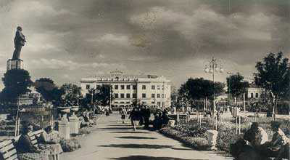
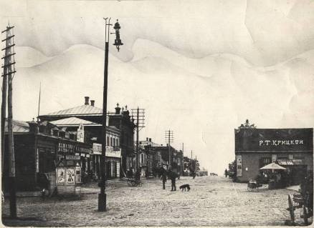
Были изменены названия улиц:
площадь им. Ленина стала называться Адольфплатц,
ул.Советская – Панцерштрассе,
ул.Шевченко – Пехотная,
проспект Победы Революции - Дойчештрассе
Площадь им.Ленина
Ул.Советская

Slide 6
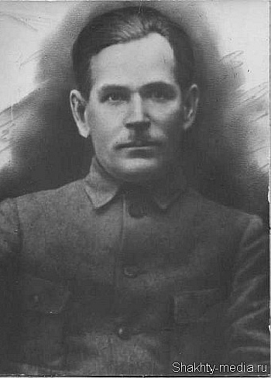
Во время оккупации в городе действовало подполье, организованное активистами:
Иван Тимофеевич Клименко

Slide 7
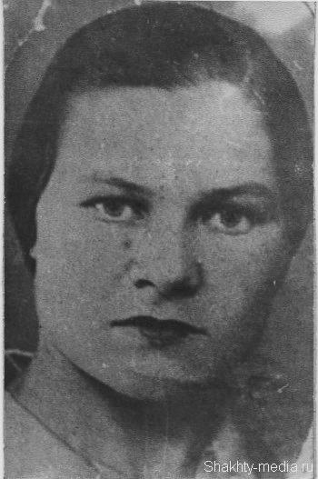
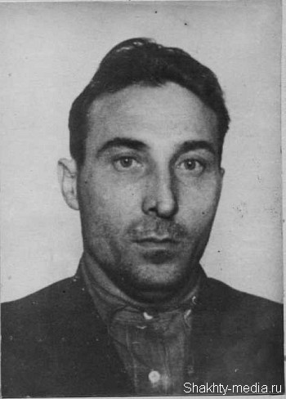
Ольга Андреевна Мешкова
Тимофей Семенович Холодов

Slide 8
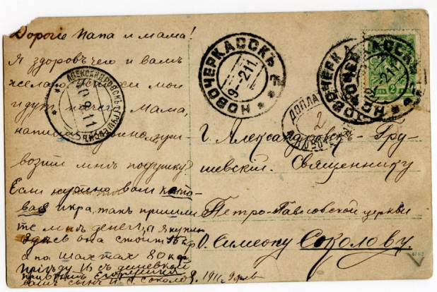
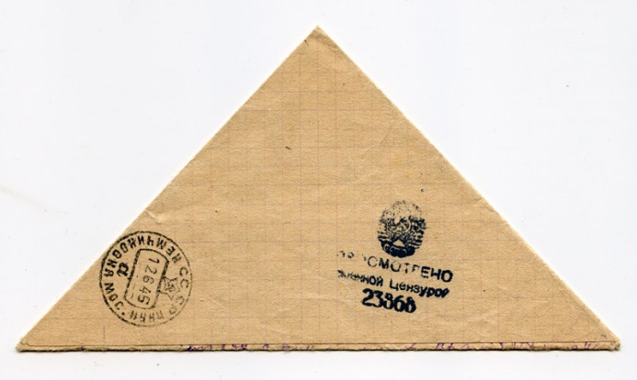
Этими людьми была проведена успешная операция по взрыву эшелонов с боевой техникой врага.
Подпольщики поджигали продовольственные склады фашистов, автомашины, бензовозы, боевую технику.
Организовывали побеги военнопленный.
Выпускали и развешивали листовки

Slide 9
Началось изгнание гитлеровцев с донской земли 11 февраля 1943 года под командованием полковника С.С. Левина.
Наступающим частям Красной Армии в освобождении города помогали шахтинские мальчишки.
Коля Калабухов (14 лет) встретил наших разведчиков на окраине поселка им. Октябрьской Революции и провел их до Грушевского моста.
Разрушенный Грушевский мост

Slide 10
12 февраля в 12 часов 30 минут над городом уже развивался красный флаг.
После освобождения города, было установлено, что в г. Шахты оккупанты замучили и расстреляли 13 854 человека

Slide 11
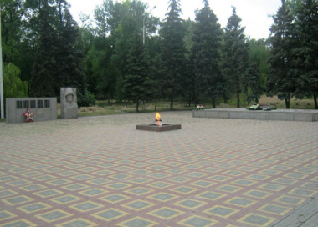
Наша память воплощена в Вечном огне, который горит у могилы Неизвестному солдату.

